Slide 1
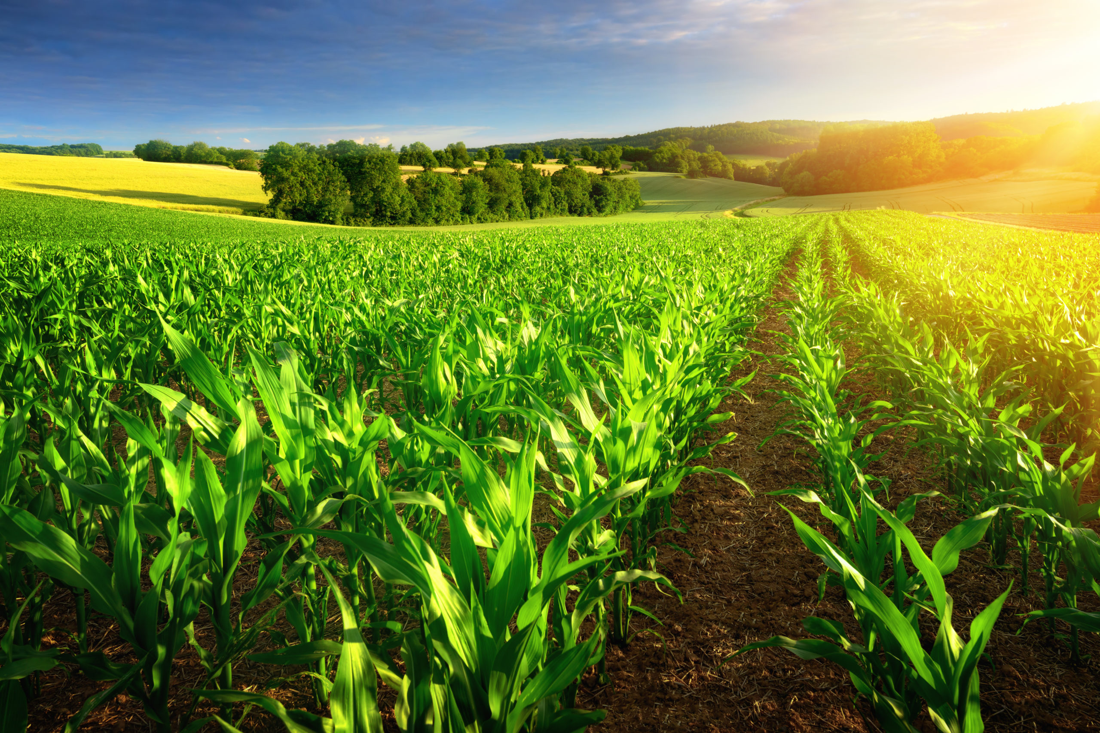
FarmSmart Annarumma Pasquale Bisogno Antonio Cirillo Alessandro Del Sorbo Sergio Teodosio Fabio
Corso di Interazione Uomo Macchina
Prof.ssa Giuliana Vitiello

Slide 2

Prima Parte
Cirillo Alessandro Teodosio Fabio

Slide 3
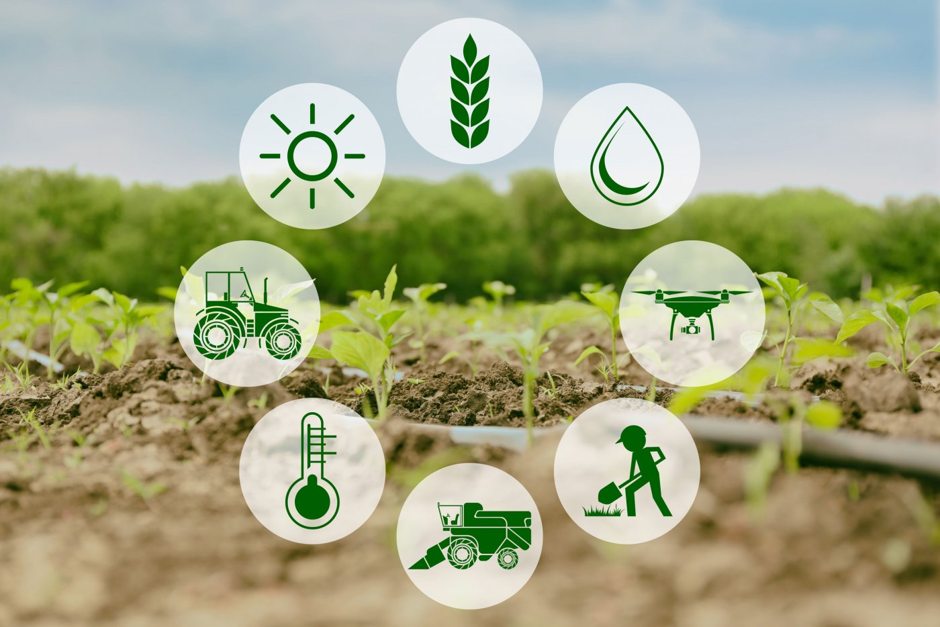

Dominio del problema

Slide 4



Personas
Francesco Apostolo, Agricoltore (55 anni)
Antonio Apostolo, Allevatore (31 anni)
Mario Russo, Vivaista (46 anni)

Slide 5
Task principali
Controllare umidità del terreno
Monitorare qualità del terreno
Stabilire se aprire o chiudere i cancelli per il pascolo
Monitorare lo stato della mangiatoia
Monitorare il clima della serra
Monitorare la salute delle piante

Slide 6
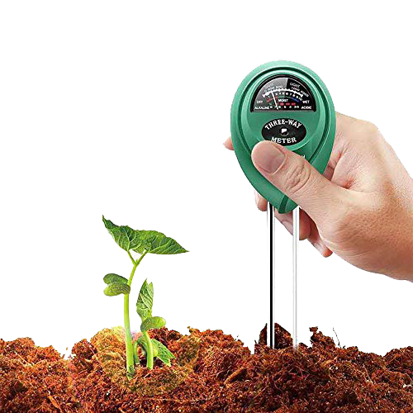
Scenari e casi d’uso
SCENARIO T4 – MONITORARE QUALITÀ DEL TERRENO
Francesco apre l’applicazione
Il sistema mostra la homepage
Francesco accede all’apposita sezione per il controllo della qualità del terreno
Il sistema visualizza una pagina con i dati relativi alla qualità del terreno

Slide 7
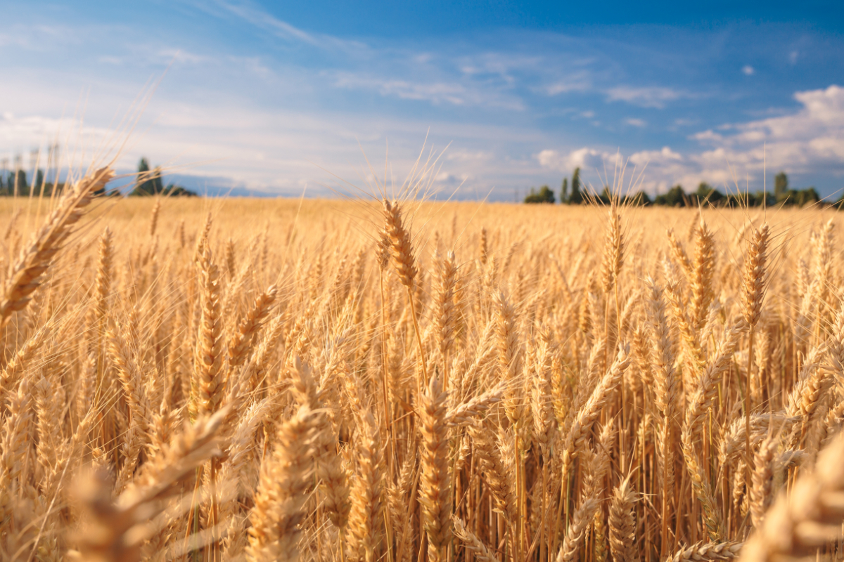
Seconda Parte
Bisogno Antonio

Slide 8
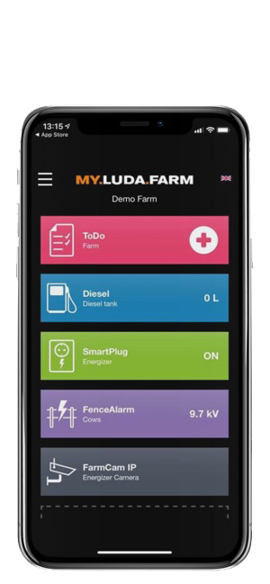
Analisi comparativa
“My Luda Farm” è un’applicazione preesistente che fornisce alcune funzionalità simili al sistema che stiamo progettando. (https://www.luda.farm/my-luda-farm/)

Slide 9

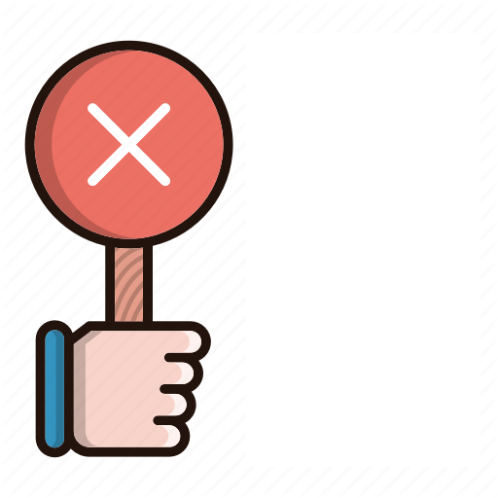
T4:Monitorare qualità terreno Obiettivo in comune: Tenere sotto controllo il terreno
Punti di forza:
Sistema SmartPlug che permette l’attivazione del sistema di irrigazione ricevendo una notifica
Debolezze:
Non ci sono sufficienti dati forniti all’utente
L’utente potrebbe risultare disorientato

Slide 10
T6: Apertura e chiusura dei cancelli per il pascolo Obiettivo in comune: Tenere sotto controllo gli animali
Punti di forza:
Sensore con sistema di elettrificazione per la coordinazione dei cancelli
Debolezze:
Permette solo le configurazioni programmate
Non sono permesse modifiche
Rischio di trovarsi animali fuori dal recinto

Slide 11

Combinazione delle idee migliori
Monitorare tutte le attività svolte da una fattoria attraverso l’utilizzo di sensori e di un’app
Dare all’utente la possibilità di decidere liberamente senza effettuare pianificazioni non modificabili
Estendere le funzionalità con più parametri in maniera da aiutare l’utente

Slide 12
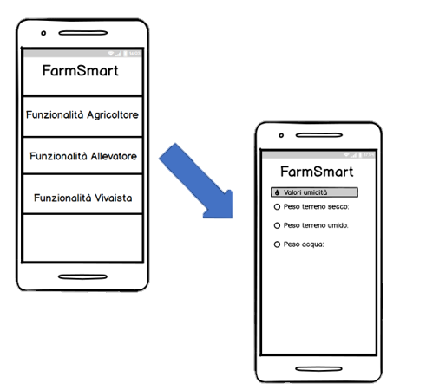
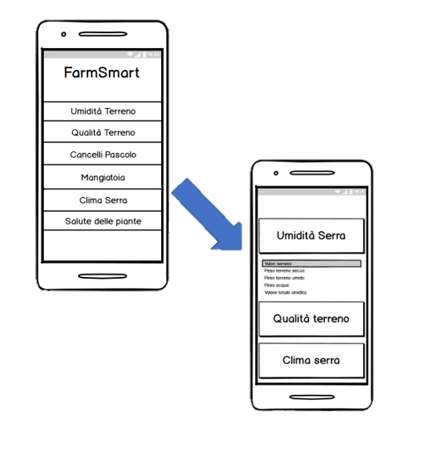
Idee iniziali di progetto
Idea 1 «Tipologia»
Idea 2 «Praticità»

Slide 13
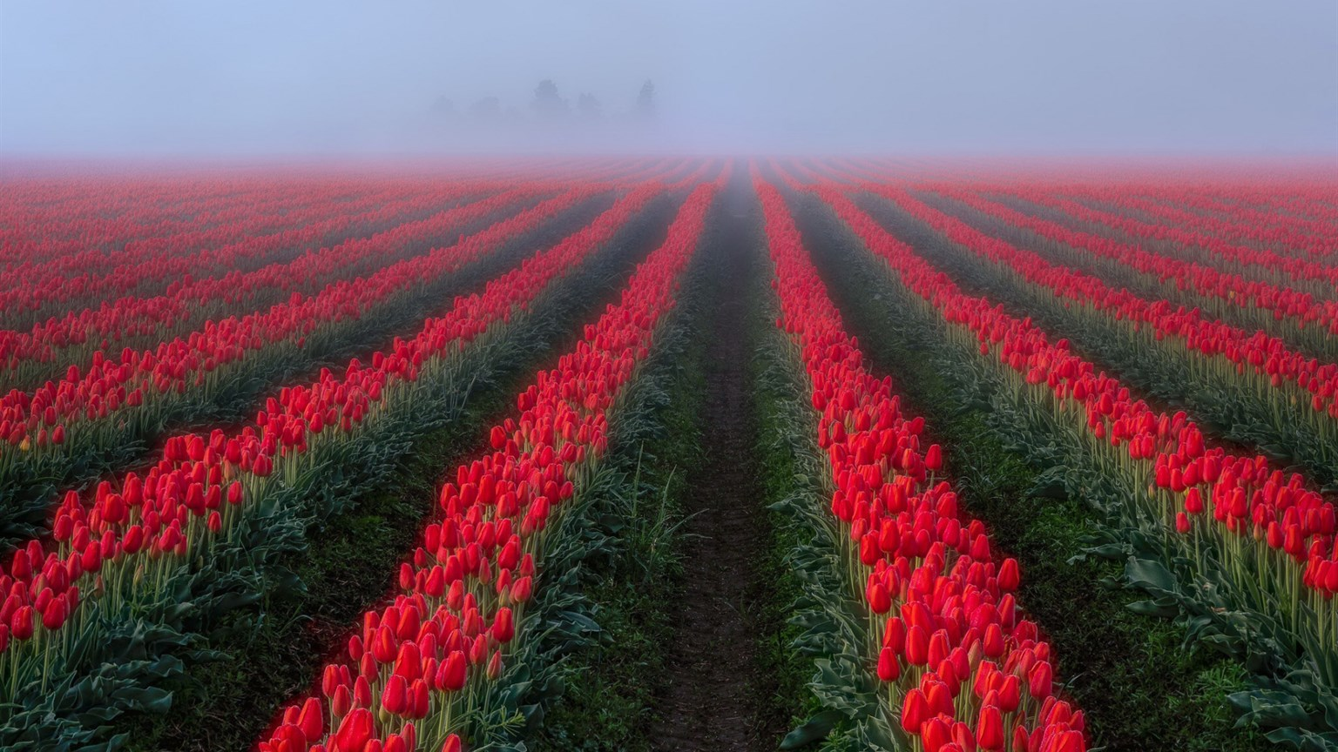
Terza Parte
Annarumma Pasquale

Slide 14
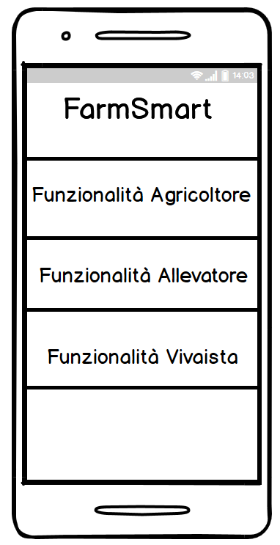
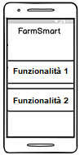
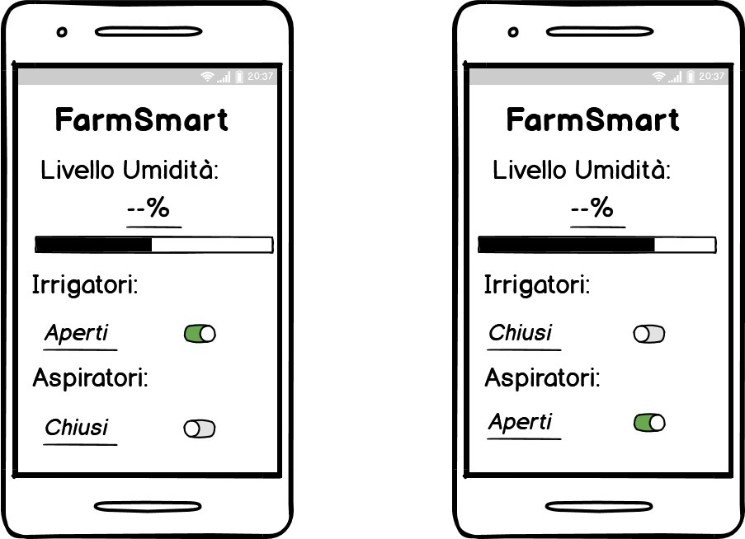
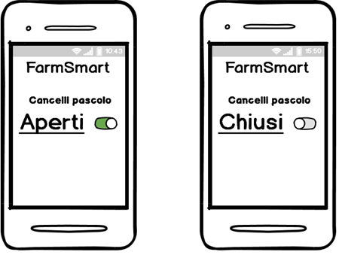
Design iniziale
BOZZA PAPER SKETCH
Main e SubActivity
Activity umidità terreno
Activity Cancelli Pascolo

Slide 15
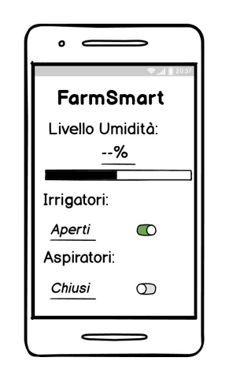
cognitive walkthrough
BOZZA PAPER SKETCH
L’utente noterà che è disponibile sull’interfaccia la corretta azione da eseguire per raggiungere l’obiettivo del task? Si, all’utente vengono immediatamente presentate tutte le informazioni necessarie per raggiungere l’obiettivo del task.
Gli utenti sapranno dal feedback che hanno fatto una scelta di azione corretta o errata?
No, perché al seguito di un’azione non c’è notifica che lo informa di un cambiamento di stato.
L'utente saprà cosa fare per realizzare il task?
Si, l’utente sa come deve realizzare l’azione

Slide 16
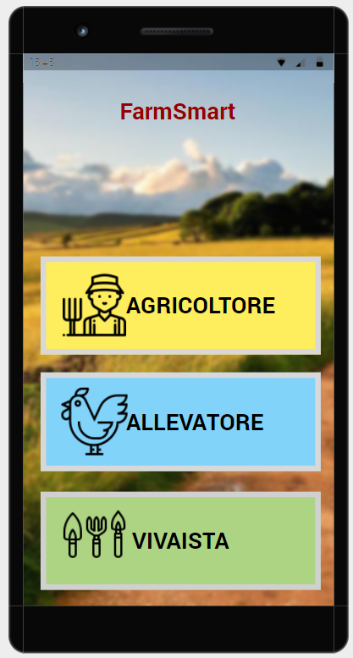
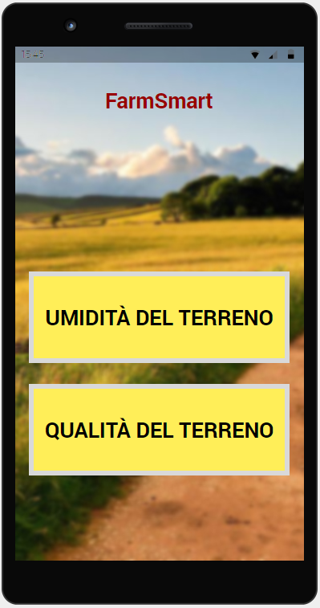
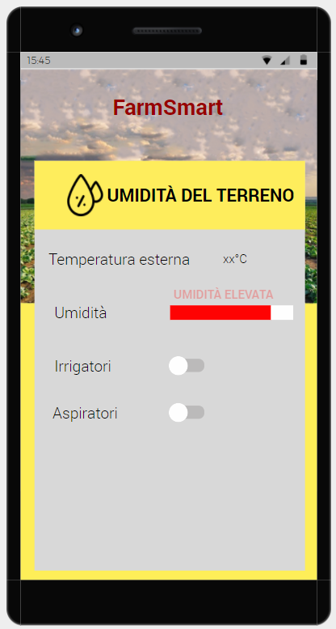
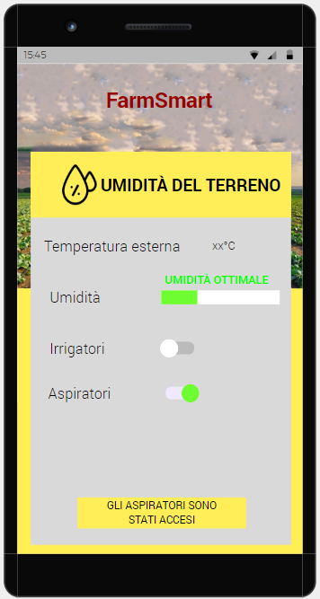
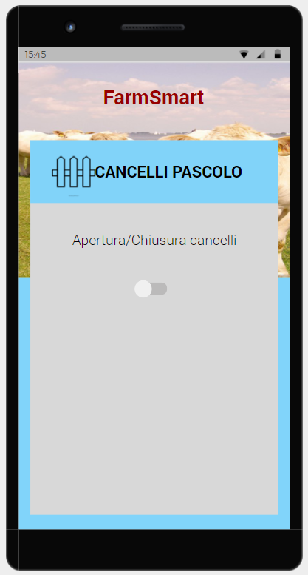
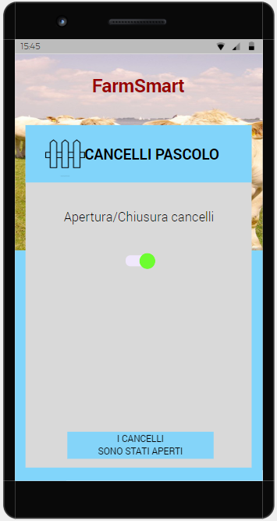
Design iniziale
PAPER SKETCH FINALE
Main e SubActivity
Activity umidità terreno
Activity Cancelli Pascolo

Slide 17
cognitive walkthrough
PAPER SKETCH FINALE
L’utente noterà che è disponibile sull’interfaccia la corretta azione da eseguire per raggiungere l’obiettivo del task? Si, all’utente vengono immediatamente presentate tutte le informazioni necessarie per raggiungere l’obiettivo del task.
Gli utenti sapranno dal feedback che hanno fatto una scelta di azione corretta o errata?
Si, perché al seguito di un’azione c’è una notifica che lo informa di un cambiamento di stato.
L'utente saprà cosa fare per realizzare il task?
Si, l’utente sa come deve realizzare l’azione

Slide 18
Quarta Parte
Del Sorbo Sergio

Slide 19

Prototipo
Link al prototipo

Slide 20
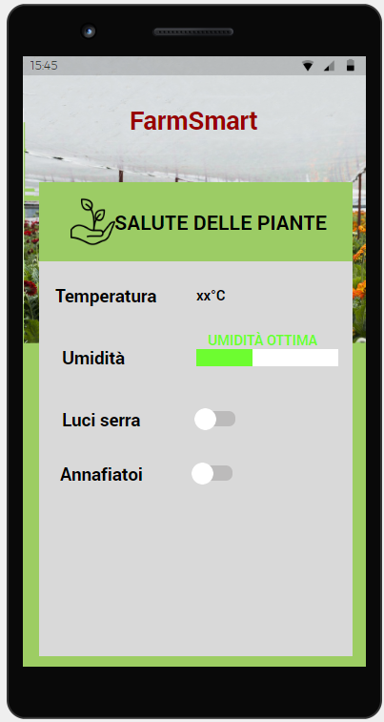
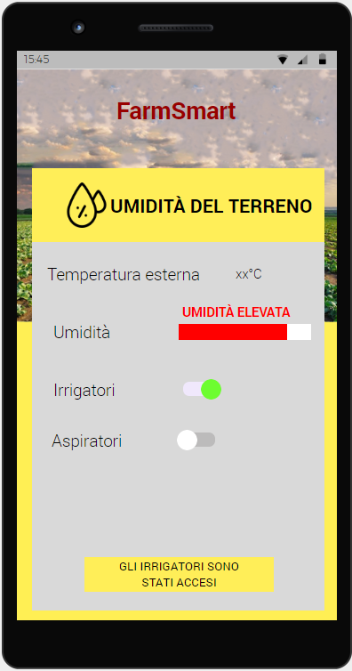
Tecnica del Mago di Oz
L’utente ha simulato per la prima volta l’interazione con il sistema, dando la possibilità al team di ottenere un feedback sul design utili a stabilire eventuali modifiche.

Slide 21
Future Modifiche
Eliminare scelte ridondanti e activity inutili ai fini dell’utilizzo dell’applicazione
Implementare un pulsante che permetta all’utente di tornare indietro alle activity precedenti durante la navigazione sull’applicazione
Cambiare il tipo di feedback che l’utente riceva dopo l’interazione con un pulsante

Slide 22
GRAZIE PER L’ATTENZIONE
… fai attenzione a ciò che fanno gli utenti, non a ciò che dicono.
Jakob Nielsen

